Slide 1


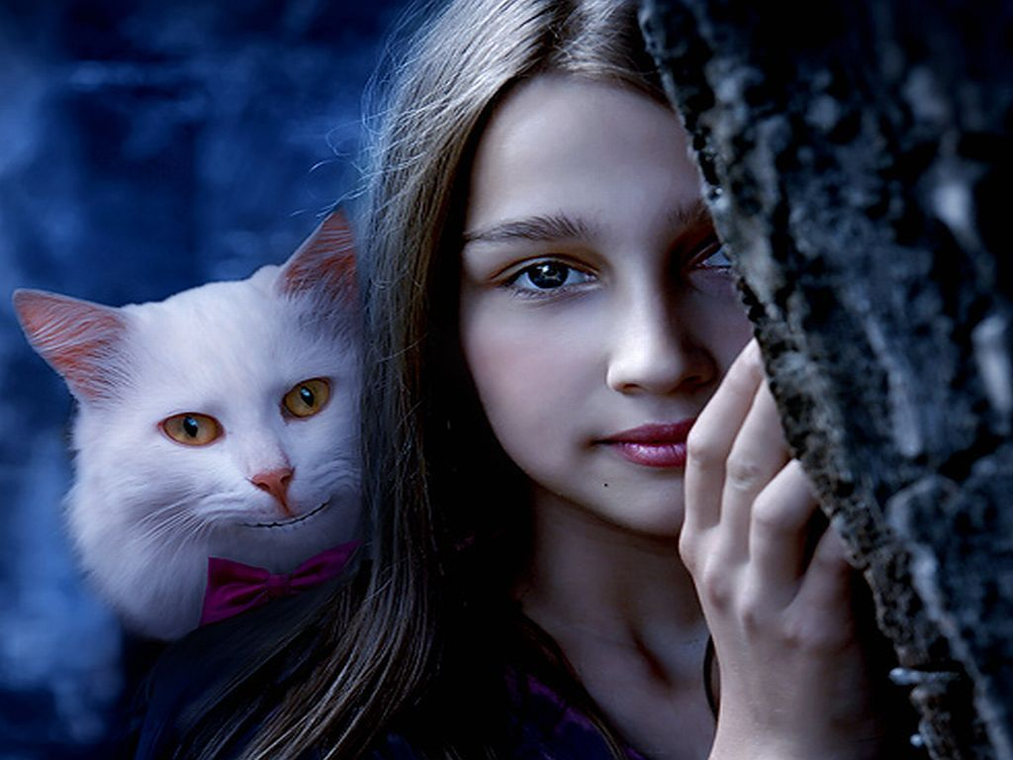
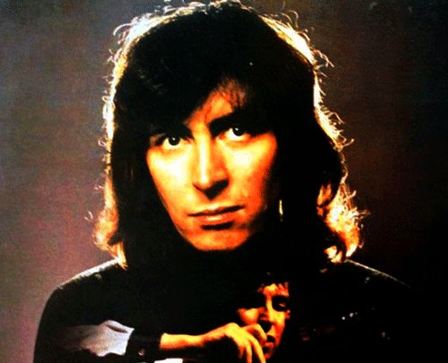
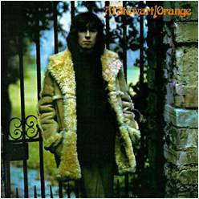
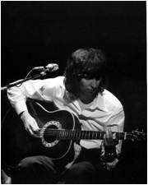
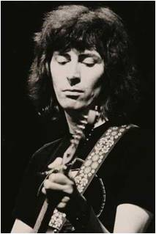
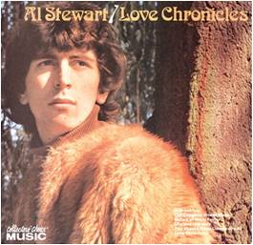

Al Stewart
USA
Year of the cat
El año del gato
1976
Avance Automático
Roberto
Lima-Perú

Slide 2
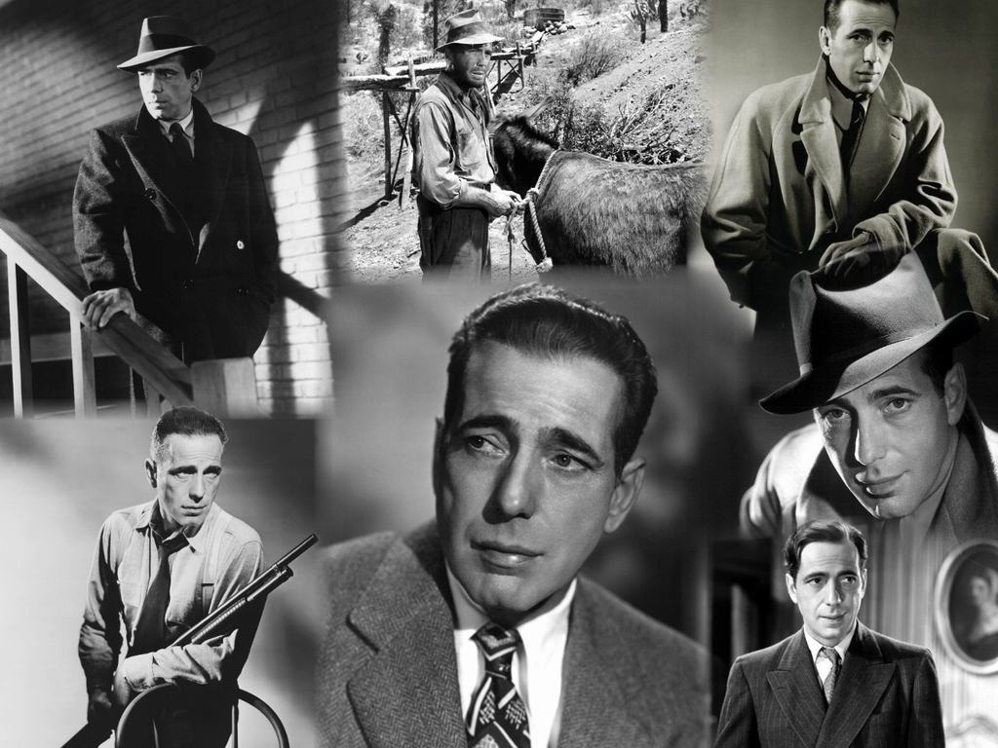
On a morning from a Bogart movie en una mañana sacada de una película de Bogart

Slide 3
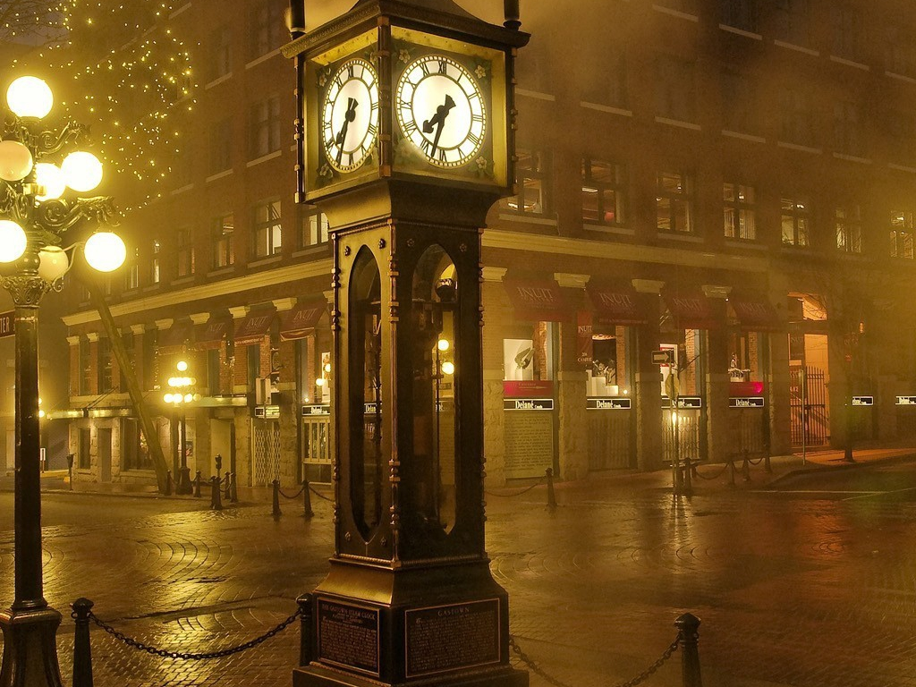
In a country where they turn back time en un país en donde retroceden en el tiempo

Slide 4
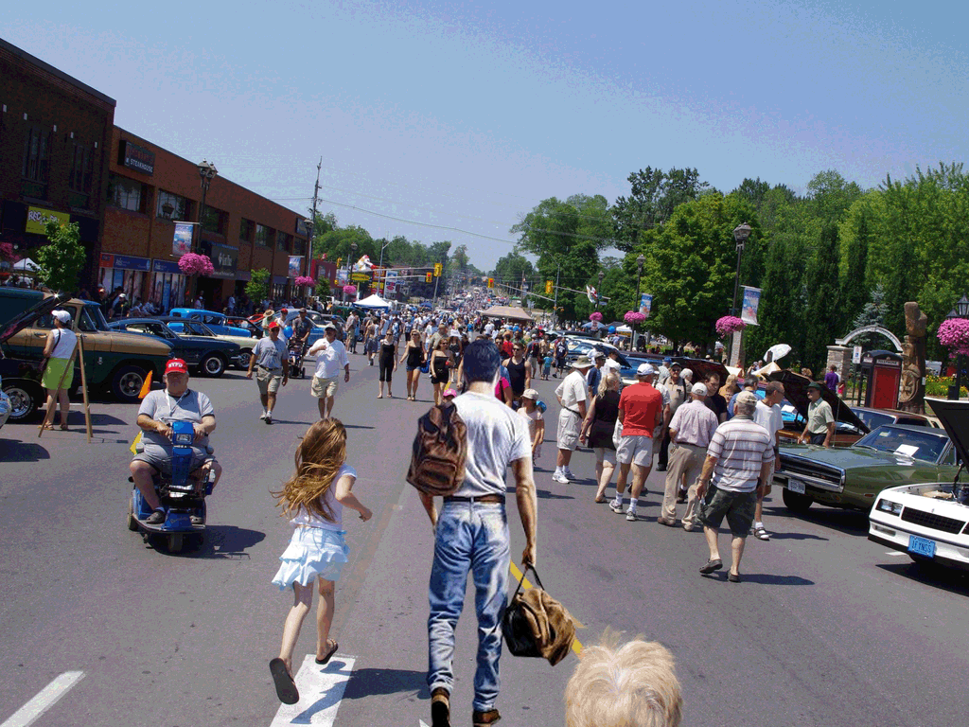
You go strolling through the crowd, like voy de paseo atravesando la multitud, tal como

Slide 5
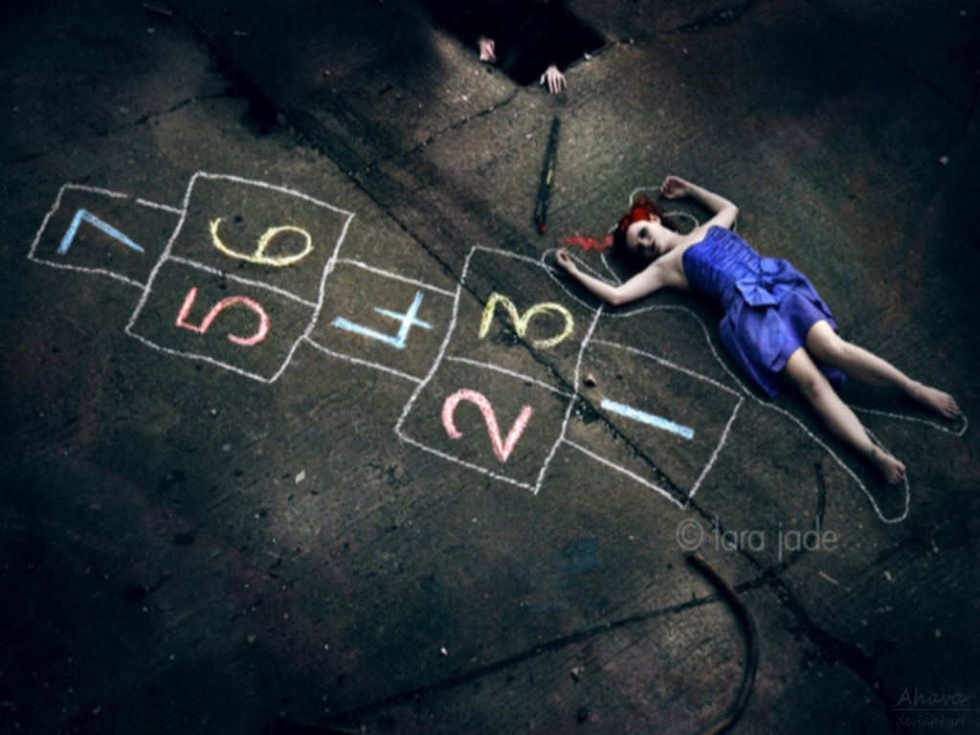

Peter Lorre contemplating a crime Peter Lorre, contemplando un crimen

Slide 6
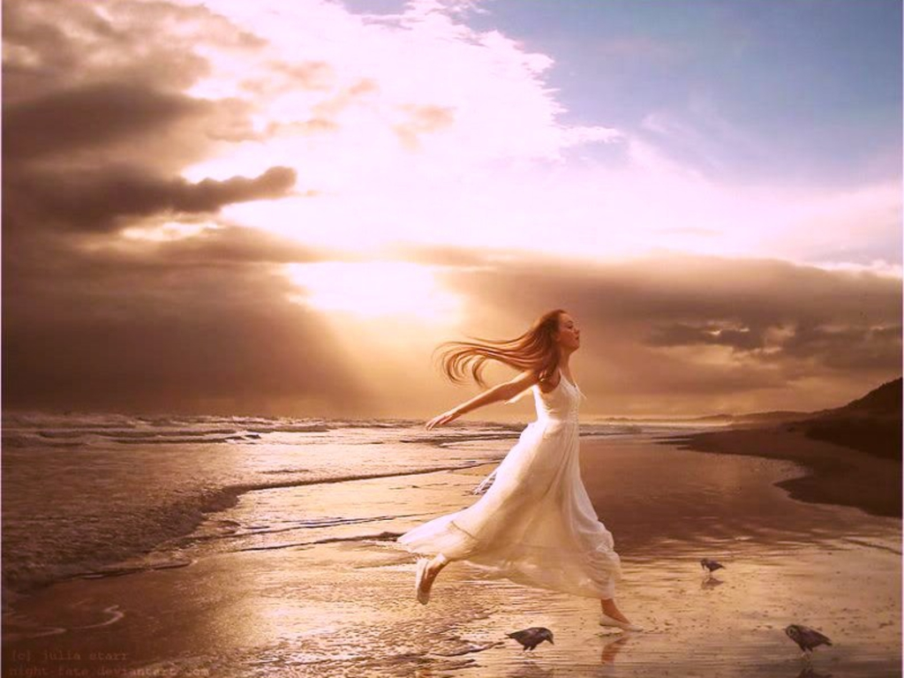
She comes out of the sun in a silk dress, running ella sale del sol en un vestido de seda, corriendo

Slide 7
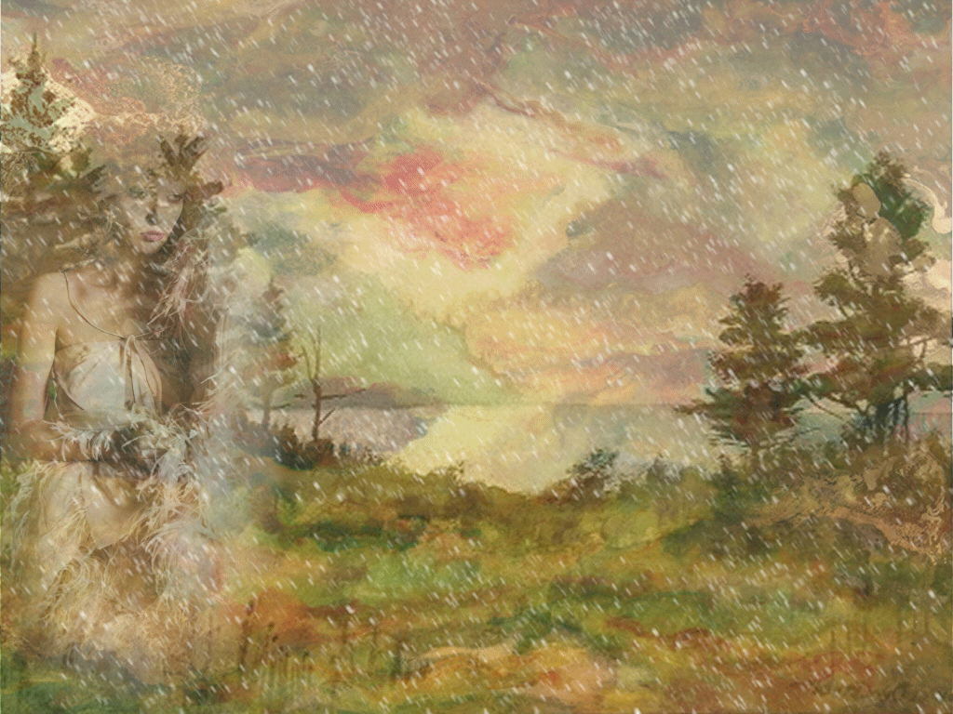
like a watercolor, como una acuarela,
in the rain bajo la lluvia

Slide 8
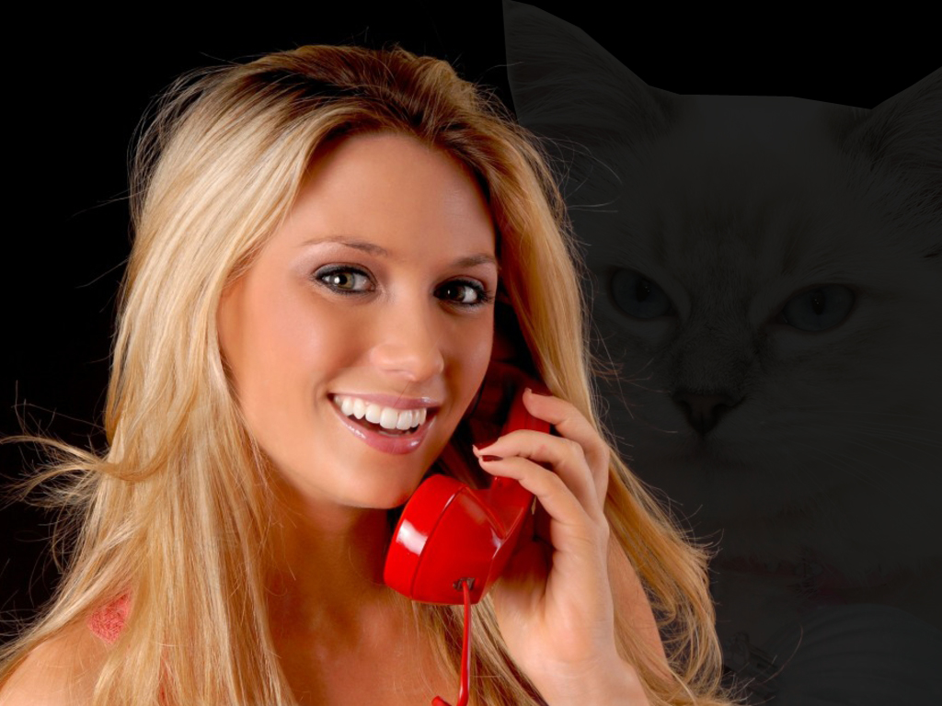
Don't bother asking for explanations no te molestes en pedir explicaciones
She'll just tell you that she came ella sólo te dirá que vino
in the year of the cat en el año del gato

Slide 9
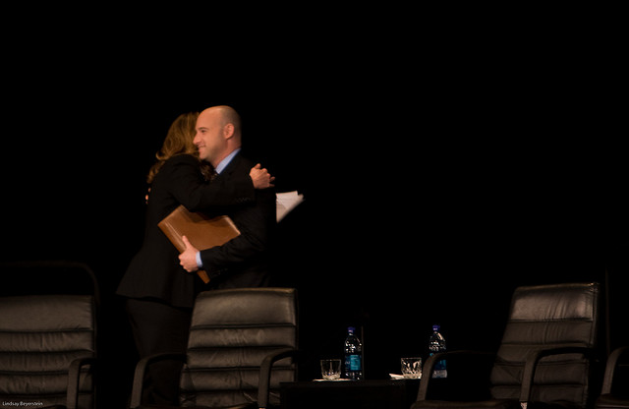
She doesn't give you time for questions ella no te da tiempo para preguntas
As she locks up your arm in hers mientras entrecruza tu brazo con el suyo

Slide 10
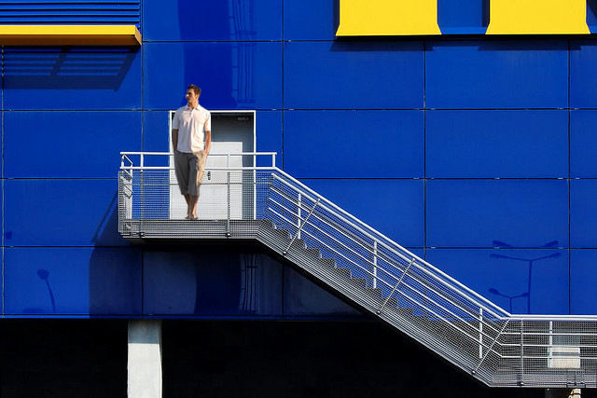
and you follow ‘till your sense of which direction y tú la sigues hasta que tu sentido de dirección
completely disappears desaparece completamente
By the blue tiled walls near the market stalls por las azules paredes enlosadas, cerca de los puestos del mercado

Slide 11
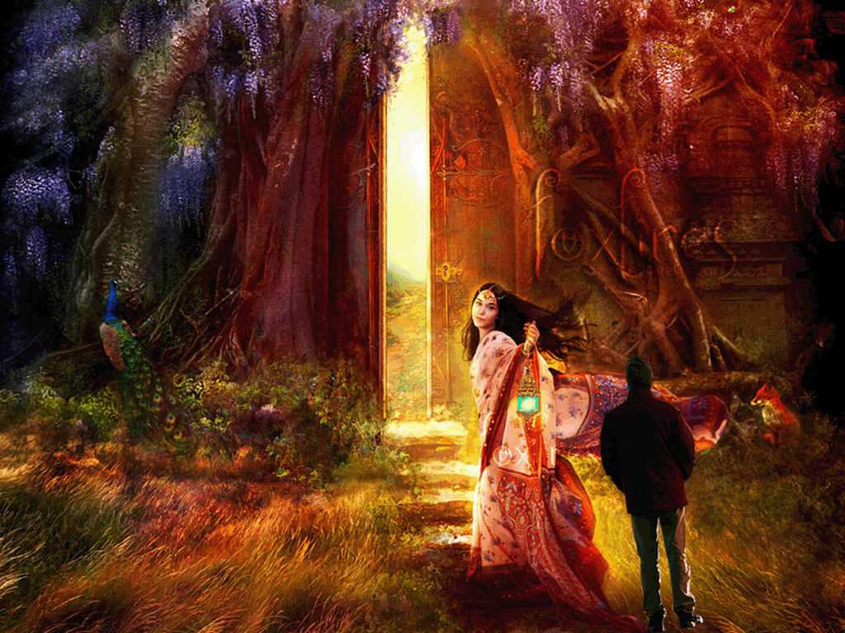
There's a hidden door she leads you to hay una puerta escondida a la cual ella te conduce

Slide 12
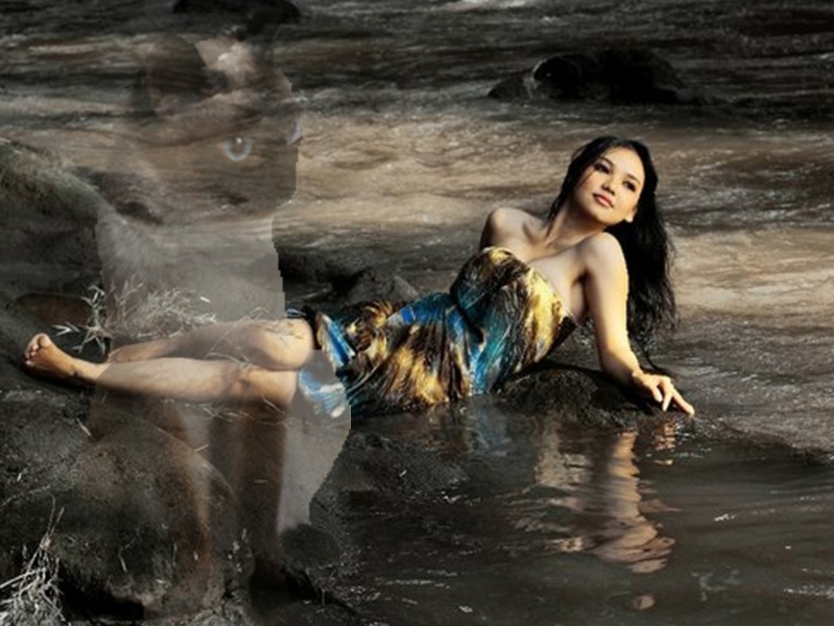
These days, esos días,
she says, "I feel my life, ella dice “siento mi vida,
Just like a river running through, como un rio que va corriendo durante,
the year of the cat." el año del gato”

Slide 13
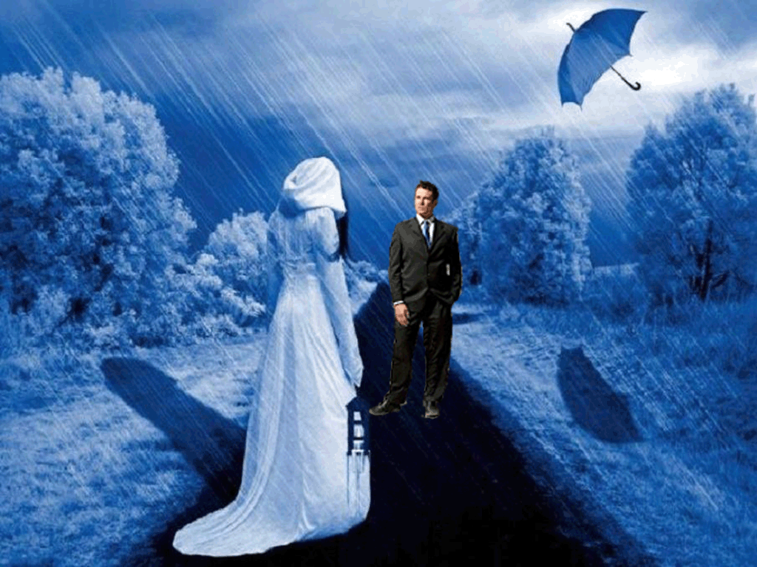
Well, she looks at you so cooly bueno, ella te mira con tanta frialdad

Slide 14

And her eyes shine y sus ojos brillan
like the moon in the sea como la luna sobre el mar
She comes in incense and patchouli ella viene con incienso y esencia de pachulí

Slide 15
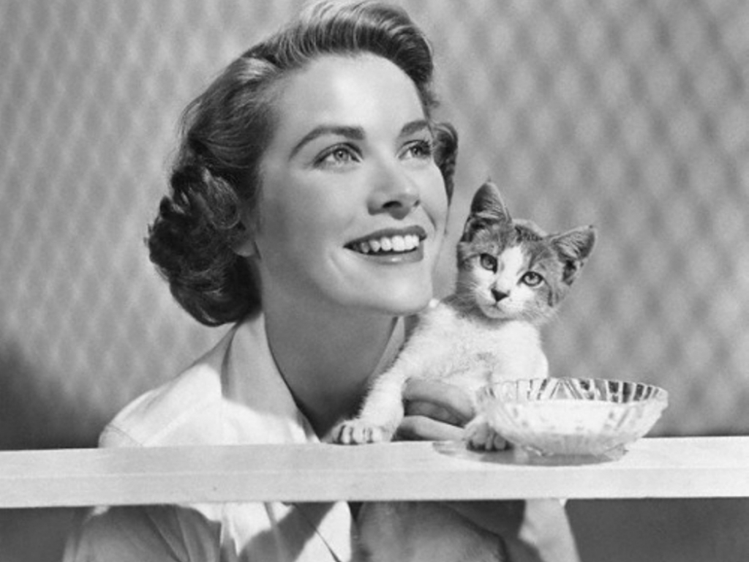
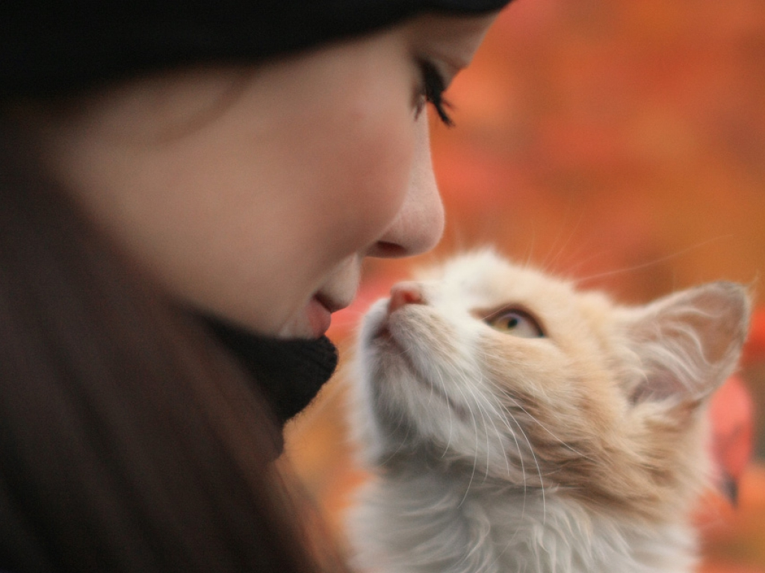
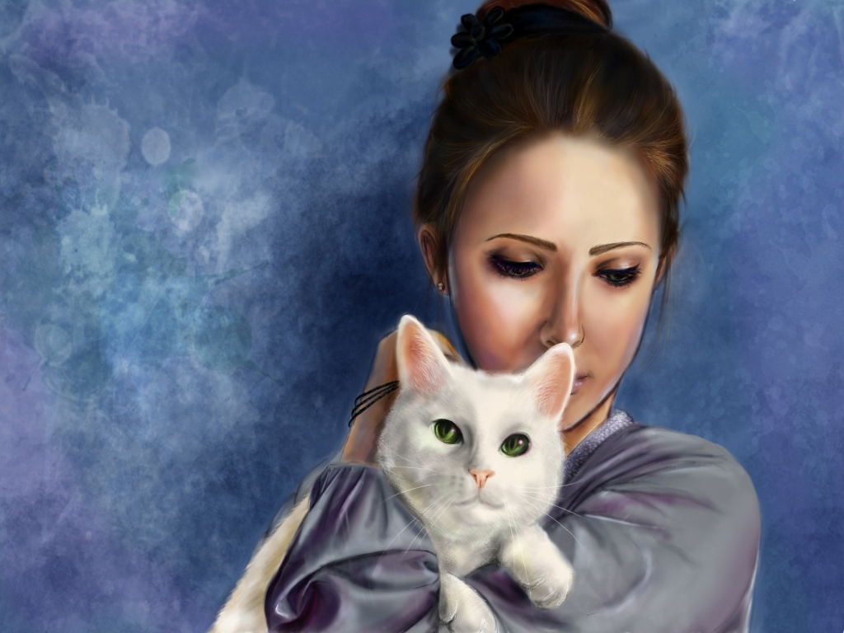
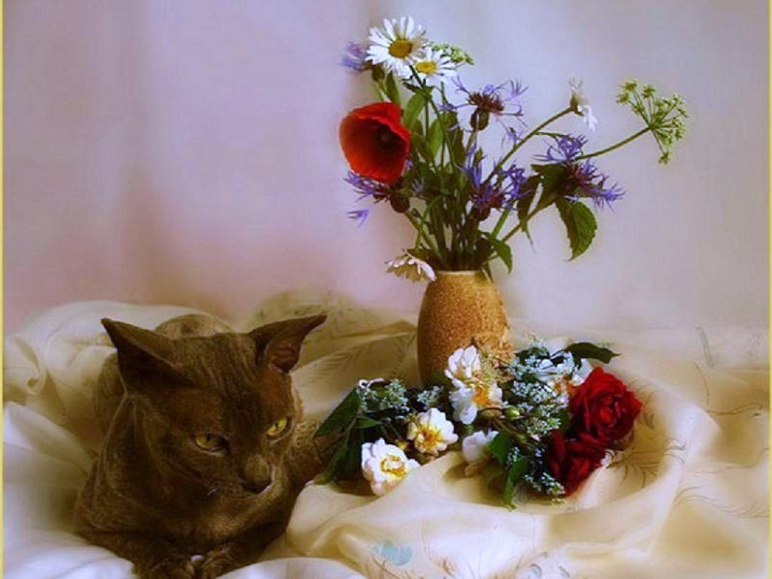
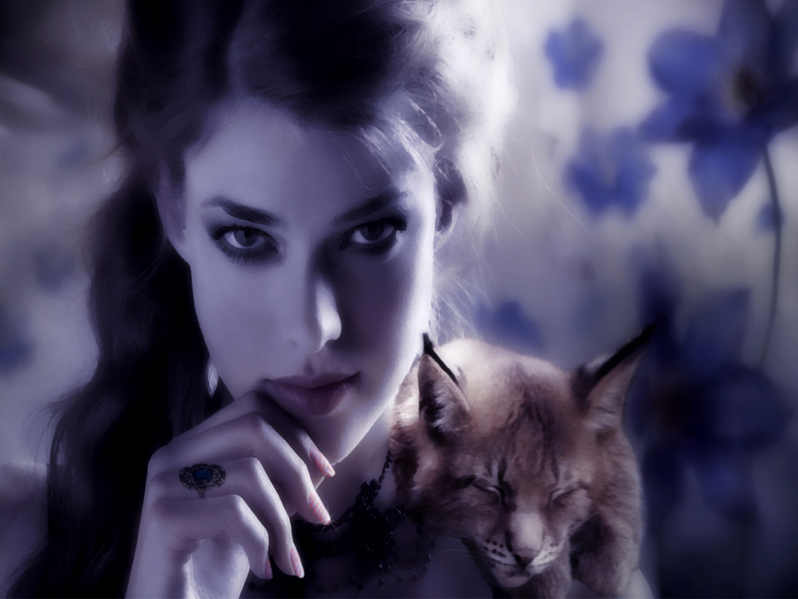
So you take her así que te la llevas
to find what's waiting inside para descubrir lo que te espera dentro
the year of the cat del año del gato

Slide 16
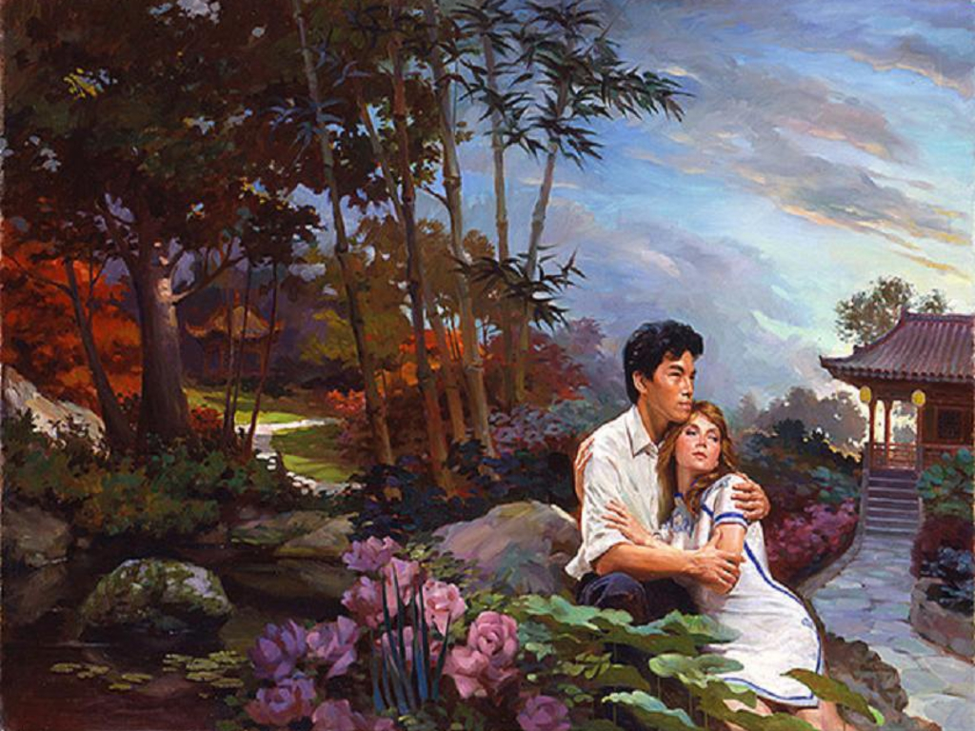
Well, morning comes and you're still with her bueno, la mañana llega y tú, aún estás con ella

Slide 17
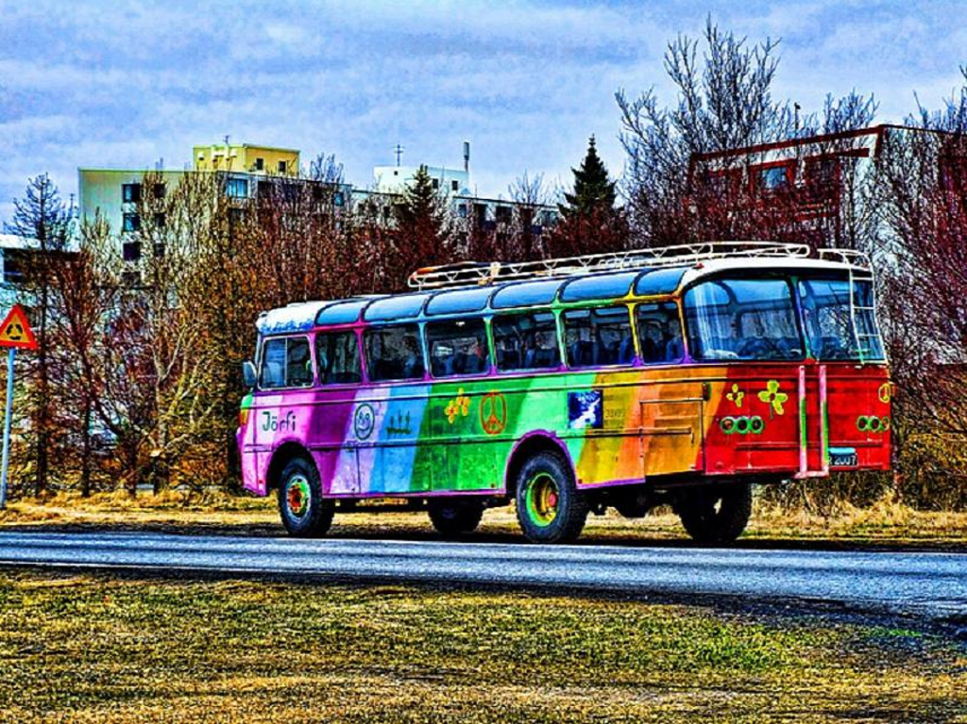
and the bus and the tourists are gone y el autobús y los turistas se han ido

Slide 18
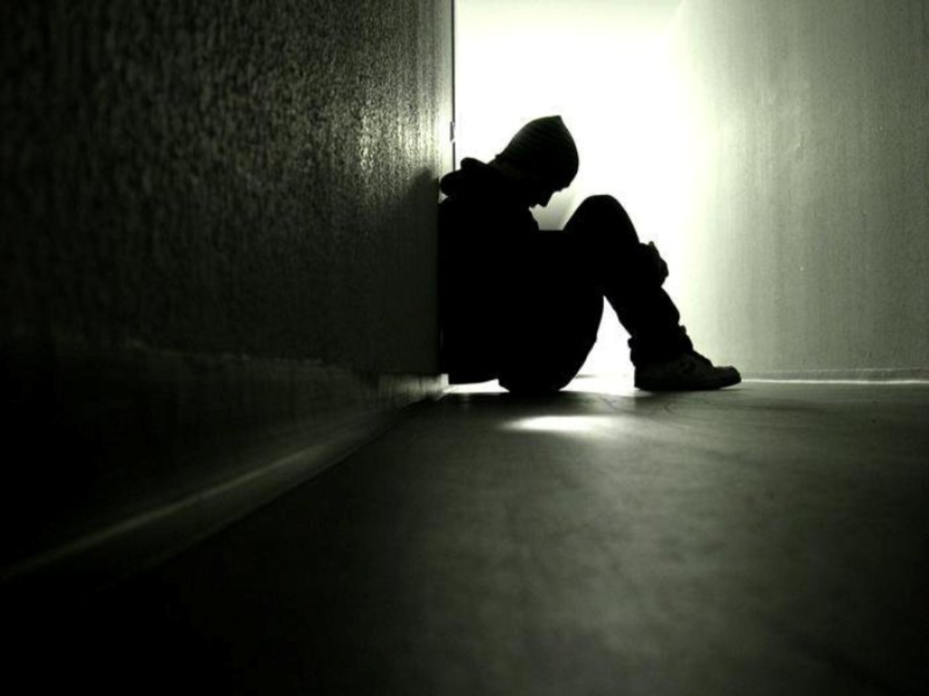
and you've thrown away your choice y has desperdiciado tu oportunidad

Slide 19
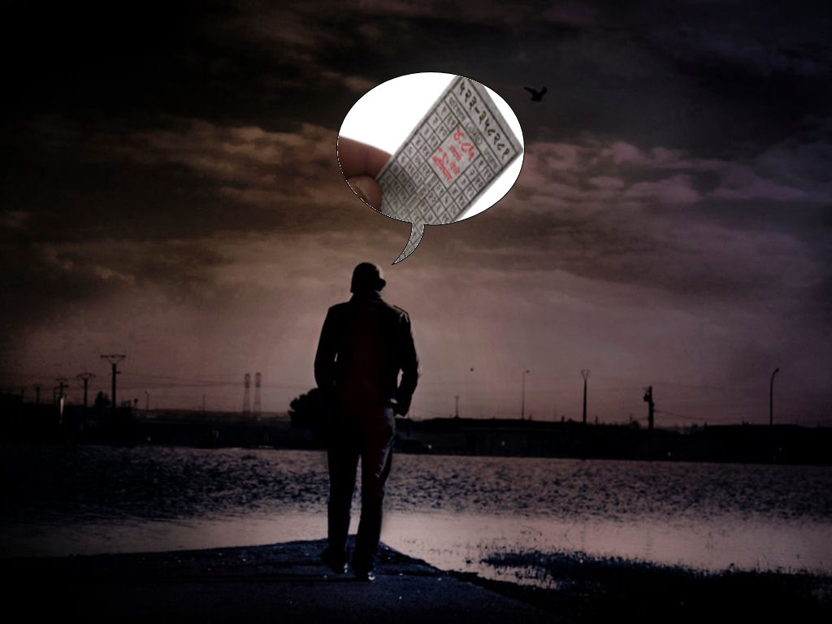
and lost your ticket y perdiste tu boleto
so you have to stay on así que tienes que quedarte

Slide 20
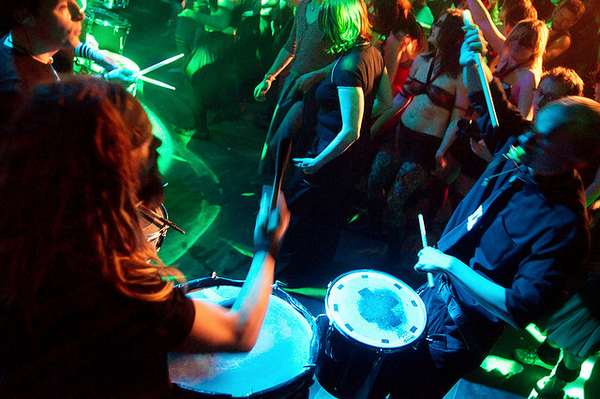
but the drum-beat strains of the night remain pero el ritmo del tambor crea tensión en lo que queda de la noche

Slide 21
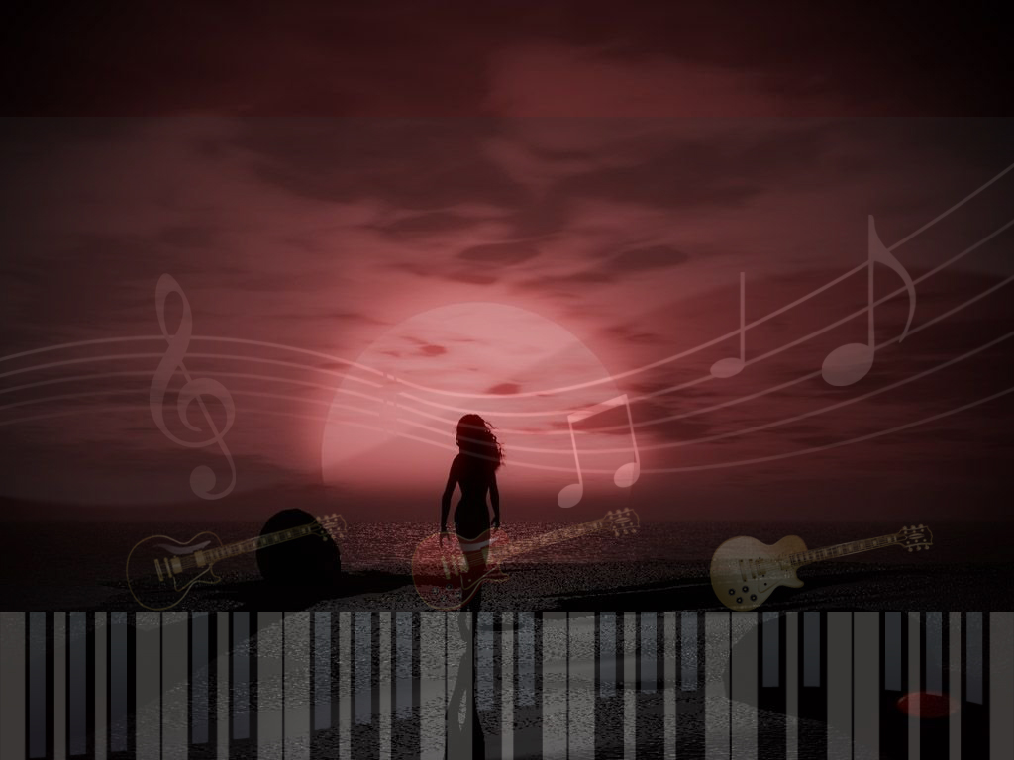
In the rhythm of the new-born day al ritmo del nacimiento de un nuevo día

Slide 22
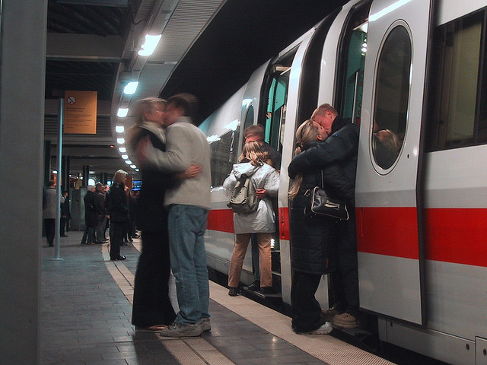
You know sometime you're bound to leave her sabes que alguna vez tienes que dejarla

Slide 23
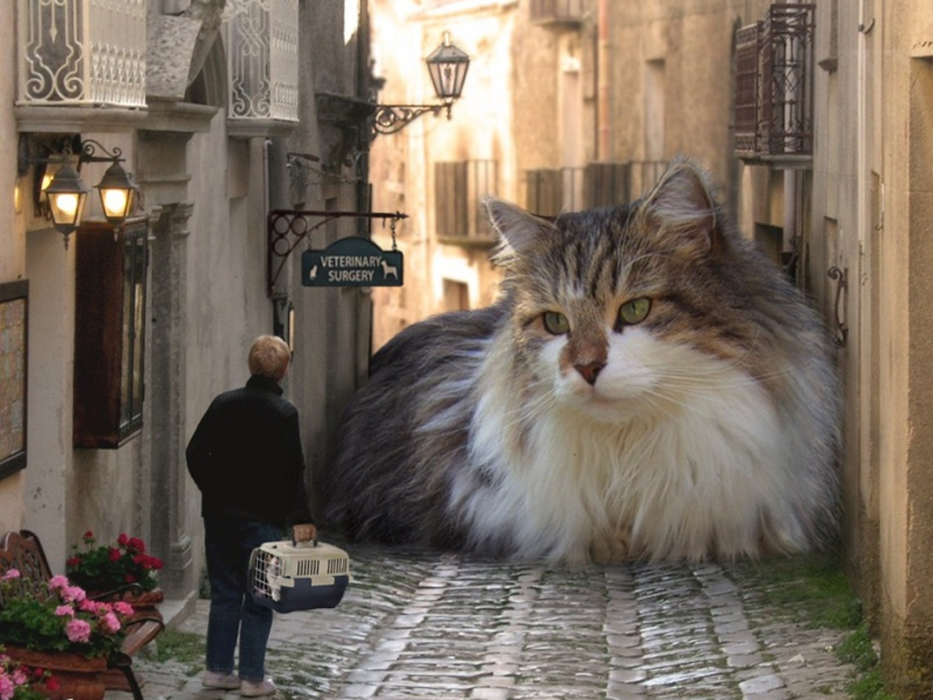
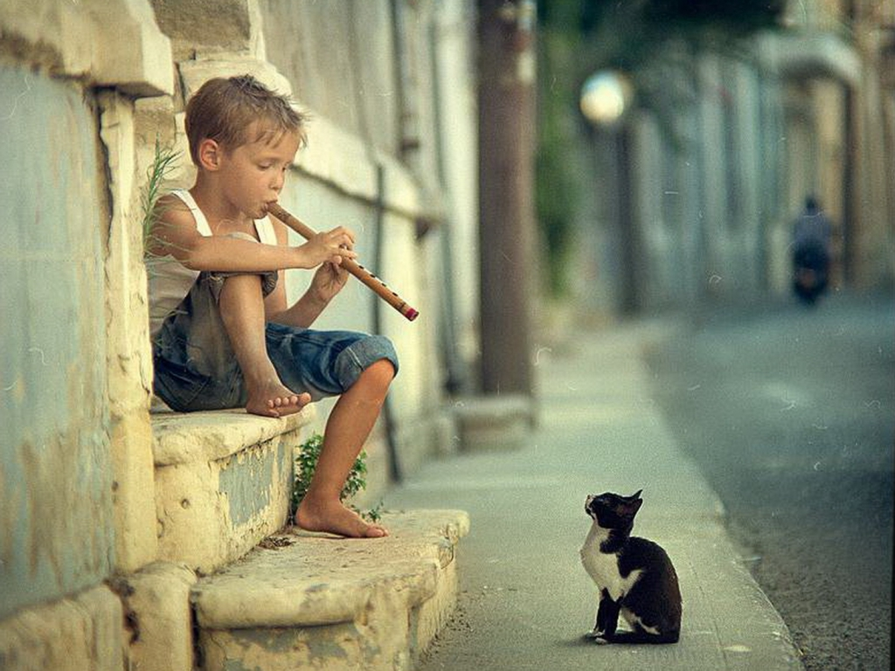
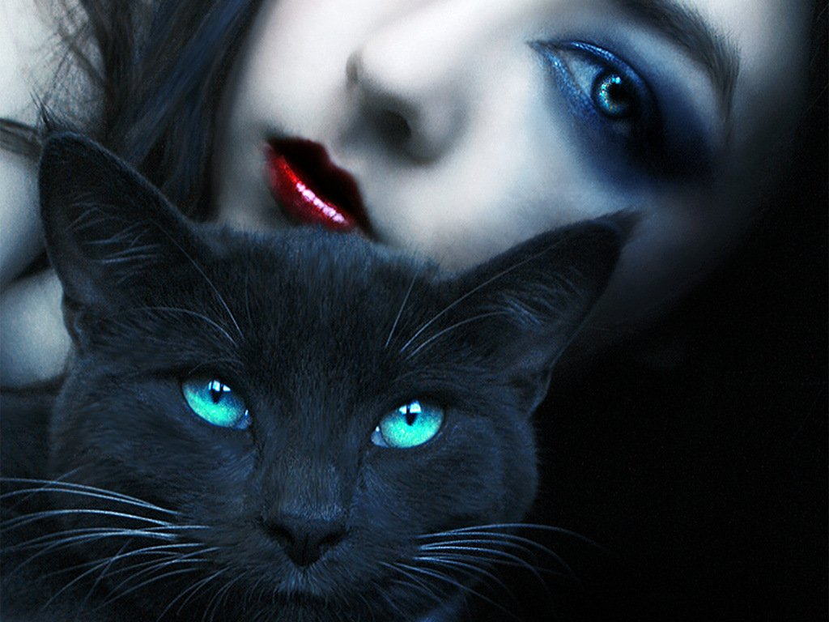
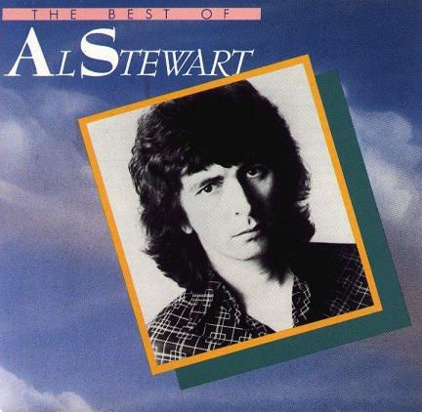
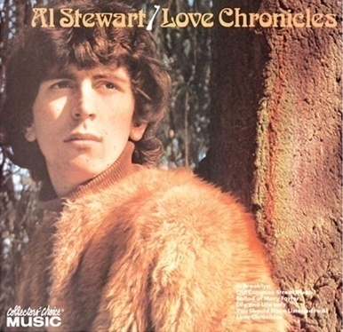
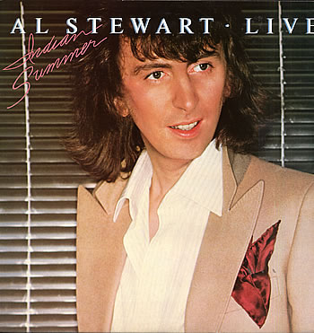
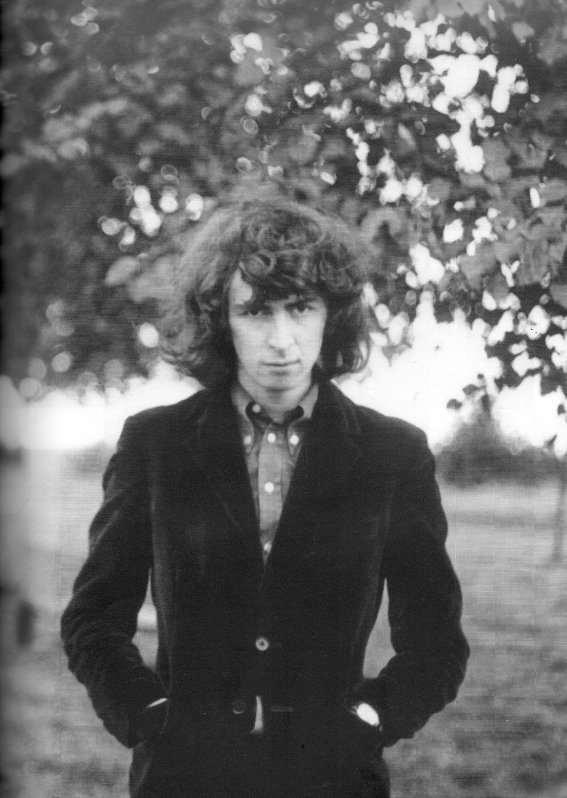
But for now you're gonna stay pero por ahora te quedarás
In the year of the cat en el año del gato
Year of the cat el año del gato
Roberto

Slide 24



Accede a la sección que desees desde aquí:
Propia Creación
De la Red
Dedicatorias | Fechas Especiales | Graciosos
Historia y Arte | Lugares | Musicales
Naturaleza y Ciencias | Política | Reflexión
Religiosos | Románticos | Salud
Dedicatorias | Fechas Especiales | Graciosos
Historia y Arte | Lugares | Musicales
Naturaleza y Ciencias | Política | Reflexión
Religiosos | Románticos | Salud
Si deseas recibir pps periódicamente en tu correo electrónico subscríbete aquí:

